Slide 1
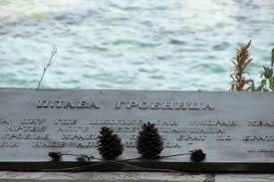
Плава гробница
Плава гробница
Историјски подаци
Задаци
Биографија
Упутства за рад
Строфа, стих...
Милутин Бојић
- обрада -
Стилске фигуре

Slide 2
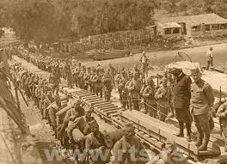
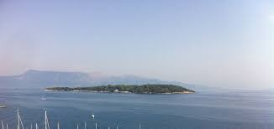
Плава гробница
острво Видо
Историјски подаци
Након једног од најтрагичнијих догађаја у историји Србије – повлачења српске војске за време првог светског рата преко Албаније и луке Драч, око 150.000 наших војника стигло је на Крф. Изнемогла српска војска је лечена на острву Лазарет, док су мртви пребацивани на, тада пусто, острво Видо, код домаћег становништва познато и као острво змија.
Првих неколико дана умирало је дневно и до 300 војника. Преминули војници су у почетку су били сахрањивани у ракама на каменитој обали острва Вида, а убрзо, јер више није било могуће физички ископати толики број гробова, њихова тела су полагана у море између Вида и Крфа. Око 5.400 умрлих војника спуштено је у море, без могућности да буду сахрањени, а укупан број преминулих на Крфу је око 10.000. За острво Видо је митрополит Димитрије 1918. године рекао да је то српски Јерусалим.
Песник Милутин Бојић овековечио је српску ратну драму у песми „Плава гробница“.
Задаци
Историјски подаци
Биографија
Упутства за рад
Строфа, стих...
Стилске фигуре

Slide 3
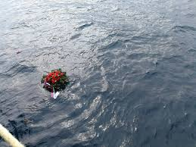
Плава гробница
Упутства за рад
Песма се налази у Читанци на 126. страни.
Песму можеш чути ОВДЕ.
У свесци за школски рад упуши наслов песме, име аутора, књижевни род и врсту.
Пиши ћирилицом.
Задатке послати до четвртка увече, 23. априла.
Задаци
Историјски подаци
Биографија
Упутства за рад
Строфа, стих...
Стилске фигуре

Slide 4
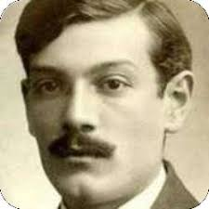
Плава гробница
Биографија
Милутин Бојић рођен је у Београду 1892. године.
Учествовао је у оба балканска рата и у Првом светском рату. Пошто је са војском пешке прешао Албанију, стигао је на Крф одакле пише својој драгој: „Да, ја врло добро видим свој крај: нема ми можда ни годину дана. Ништа ме више не весели. Чини ми се да више никада нећу видети своју земљу, ни тебе. Остаћу овде, далеко од свега, покопан испод чемпреса, заборављен од свих.”
Умро у Солуну 1917. године.
Објавио је две збирке песама: „Песме” и „Песме бола и поноса” и две драме: „Краљева јесен” и „Урошева женидба”.
Задаци
Историјски подаци
Биографија
Строфа, стих...
Упутства за рад
Стилске фигуре

Slide 5
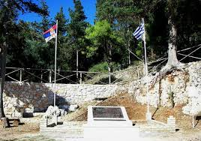
Плава гробница
Задаци
На основу историјских података објасни наслов песме.
На који начин песник жели да се ода пошта палим херојима?
Којим речима је описано место где почивају пали борци?
Зашто песник пале хероје назива „прометејима наде”?
Песник истиче жељу да мртви чују хук борбене лаве, тј. оне живе који настављају заједничку борбу за слободу земље. Зашто тада жели да влада бескрајна тишина, да не буде речи, суза и уздаха?
У којој строфи песник пева о заједникој борби различитих генерација?
Када песник с поштовањем и љубављу пише о својој отаџбини и сународницима, то је врста лирских песама која се зове?
Историјски подаци
Задаци
Биографија
Строфа, стих...
Упутства за рад
Стилске фигуре

Slide 6
Плава гробница
Обнављамо: строфа, стих, рима
Строфа од два стиха зове се дистих.
Строфа од три стиха зове се терцет.
Строфа од четири стиха зове се катрен.
Строфа од пет стихова зове се квинта.
Укрштена рима: римују се 1. и 3. стих и 2. и 4. стих.
Обгрљена рима: римују се 1. и 4. стих и 2. и 3. стих.
Парна рима: римују се 1. и 2. стих и 3. и 4. стих.
У зависности колико стих има слогова, кажемо да је стих писан у: петерцу, шестерцу... десетерцу, дванаестерцу итд.
Историјски подаци
Задаци
Биографија
Упутства за рад
Строфа, стих...
Стилске фигуре

Slide 7
Стилске фигуре у песми
Алитерација је стилска фигура која се састоји у узастопном понављању истог сугласника у више речи у стиху:
„Како врућим кључем крв пенуша њина,
У деци што кликћу под окриљем славе...”
Асонанца је стилска фигура која се састоји у узастопном понављању истог сугласникау више речи у стиху:
„Опело гордо држим у доба језе ноћне
Над овом светом водом...”
Апострофа је стилска фигура којом се лирски субјекат обраћа неживој природи, стварима...
Епитет је стилска фигура којом се на сликовит начин истиче значајна особина бића или предмета.
Опкорачење настаје када се целовита мисао не завршава у једном стиху, него се преноси у наредни стих.
Ономатопеја је стилска фигура којом се подражавају гласови и звуци из природе.
Поређење је стилска фигура којом се нешто доводи у везу и упоређује помоћу речи: као, слично, налик...
Персонификација је стилска фигура којом се неживим стварима, појавама и апстрактним појмовима дају особине живих бића.
Хипербола је стилска фигура којом се преувеличавају особине предмета, осећања ликова.
Провери своје знање о стилским фигурама кроз игру ОВДЕ.
Лекција из граматике: Конгруенција – обрада ОВДЕ.
Конгруенција – вежбање ОВДЕ.
Историјски подаци
Задаци
Биографија
Упутства за рад
Строфа, стих...
Стилске фигуре

